Slide 1
Doxygen & Unit Testing Handig voor je library!
TI S2 2526
Gera Pronk

Slide 2
1. Doxygen
Tool voor documentatie
Genereert docs uit code comments
Ondersteunt meerdere talen
Gelijk aan de slag? TI-S2/blob/main/software/c++/oop-concepten/doxygen/README.md

Slide 3
Waarom Doxygen?
Betere leesbaarheid
Automatische documentatie
Handig voor teams
Handig voor luie programmeurs!

Slide 4
Werkwijze Doxygen
Comments toevoegen aan je files
Doxyfile maken (doxygen –g)
Doxygen runnen (doxygen) -> HTML krijgen!
Direct installeren? Zie: TI-S2/software/inrichten-ontwikkelomgeving/doxygen.md at main · HU-TI-DEV/TI-S2

Slide 5
Doxygen voorbeeld
/**
* @brief Telt twee getallen op
* @param a eerste getal
* @param b tweede getal
* @return som
*/
int add(int a, int b);

Slide 6
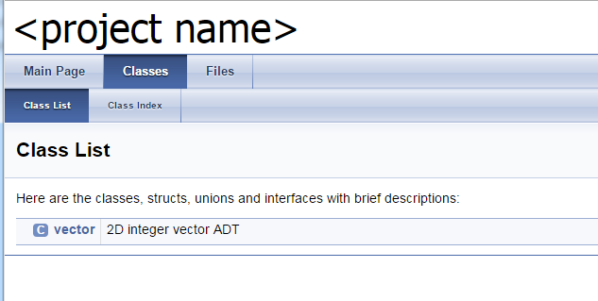
Voorbeeld vector class
/** @file
* @brief 2D integer vector ADT
* @details
* This is a 2D vector ADT that stores its two components as (signed) integers.
* The x and y components are public attributes.
* The appropriate constructors and operators are provided.
*/
class vector {
private:
bool flg_input; ///< indicates if the user made an input
public:
/// @brief
/// default constructor
/// @details
/// This constructor does not initialize the x and y attributes.
vector();
/// @brief
/// multiply vector by integer
/// @details
/// This operator multiplies a vector by an integer, yielding a vector.
/// The resulting vector points in the same direction as the original,
/// but its length is rhs times longer than the original.
/// In other words, the x and y attributes of the result are
/// the x and y of the original, multiplied by the rhs.
vector operator*( int rhs ) const;
/// ...
};

Slide 7
2. Unit Testing
Testen van kleine code onderdelen: ‘units’
Zoveel mogelijk automatisch
Met behulp van ‘asserts’

Slide 8
Waarom Unit Testing?
Bugs vroeg vinden – voorkomt een sneeuwbal-effect
Codekwaliteit – zo hoog mogelijk
Onderhoud - zo min mogelijk

Slide 9
Tools
Google Test
Catch2
Boost.Test
…

Slide 10
Voorbeeld met assert
#include <assert.h>
vector a( 1, 2 );
vector b( 4, 3 );
vector c = a + b;
assert( a.x == 1 ); assert( a.y == 2 );
assert( b.x == 4 ); assert( b.y == 3 );
assert( c.x == 5 ); assert( c.y == 5 );

Slide 11
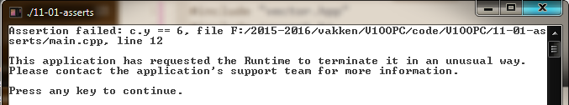
Voorbeeld assert met vector class
bool operator==( const vector &lhs, const vector &rhs ){
return ( lhs.x == rhs.x ) && ( lhs.y == rhs.y );
}
vector a( 1, 2 );
vector b( 4, 3 );
vector c = a + b;
assert( a == vector( 1, 2 ) );
assert( b == vector( 4, 3 ) );
assert( c == vector( 5, 5 ) );
Het zou best handig zijn als de bovenstaande foutmelding ook aangaf wat de beide waarden zijn.
Je kunt zelf een macro schrijven die dat doet, maar dat werk is natuurlijk al lang een keer gedaan. -> CATCH2

Slide 12
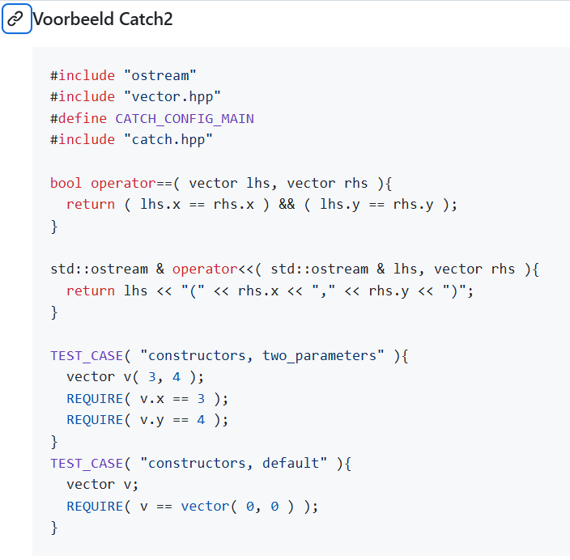
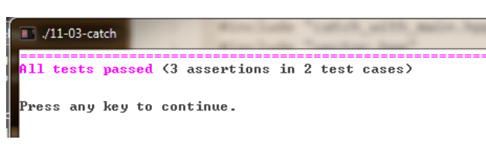
Met Catch

Slide 13
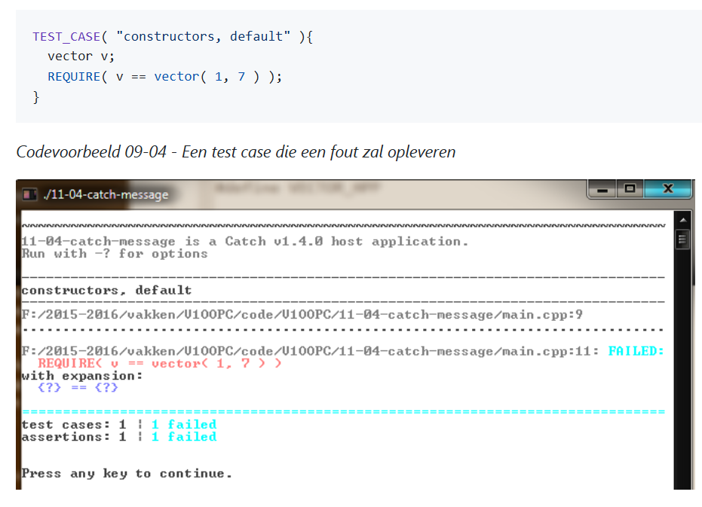
Voorbeeld2

Slide 14
Catch2
Installeer Catch2:
https://github.com/HU-TI-DEV/TI-S2/blob/main/software/c%2B%2B/oop-concepten/unit-tests/opdr_catch2.md#opdracht-oo23a-installeer-catch2
Maak de opdracht: Opdracht OO2.3B Test Catch2

Slide 15
Herhaling: Doxygen workflow
Installeer Doxygen (Doxygen installatie informatie)
Doxygen commentaar toevoegen aan je file(s)
Open Terminal / CMD
Ga naar de directory waarin je files staan
Voer uit
doxygen -g
doxygen
open html

Slide 16
Samenvatting
Doxygen = documentatie
Unit tests = kwaliteit

Slide 17
Samen
Docs + Tests = kwaliteit

